Slide 1
Sistem informasi ekstrakulikuler

Slide 2
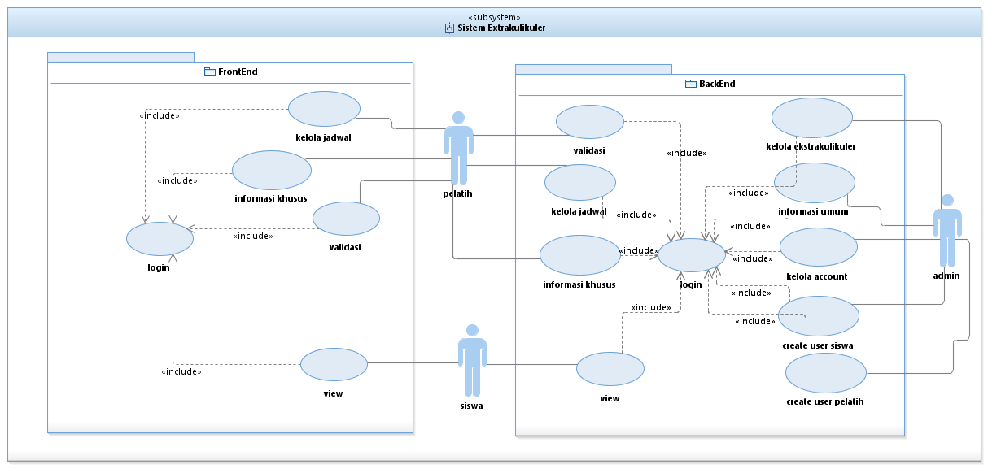
UML

Slide 3
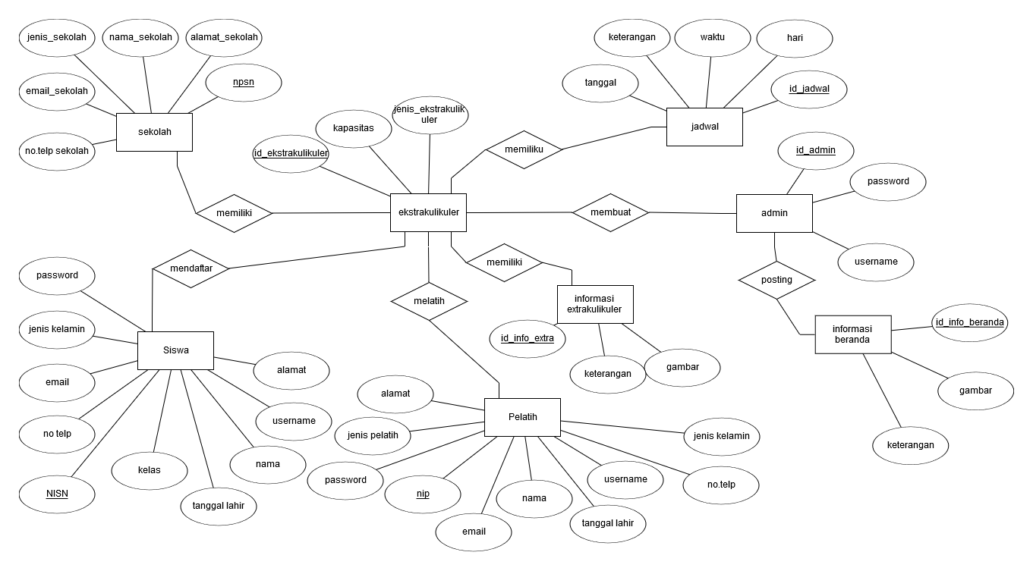
ERD

Slide 4
Deskripsi sistem
Sistem Informasi Ekstrakulikuler (My Exschool Is Awesome) adalah suatu sistem yang di gunakan sebagai pengelola ekstrakulikuler yang berada pada sekolah, aplikasi ini memiliki beberapa keunggulan yang dapat mempermudah admin sekolah tersebut dalam mengelola ekstrakulikuler yang terdapat dalam sekolah tersebut. Selain itu beberapa kemudahan yang bisa di dapatkan dalam aplikasi ini adalah mudahnya cara mengakses dan menggunakan aplikasi ini.

